Slide 1



Муниципальное автономное образовательное учреждение «Нурлатская гимназия им. М.Е. Сергеева», г. Нурлат
Всероссийского смотр-конкурс на лучшую постановку физкультурной работы и развитие массового спорта среди школьных спортивных клубов
Номинация «Спортивный резерв»
Республика Татарстан
Школьный спортивный клуб «Нурлатская гимназия»
Руководитель Помелов Андрей Валентинович

Slide 2
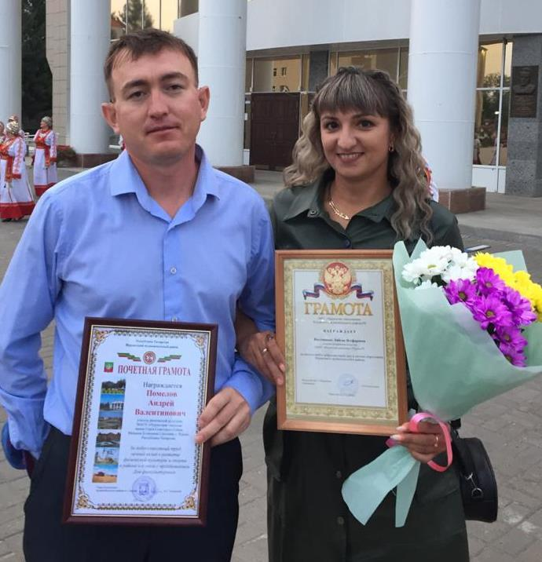
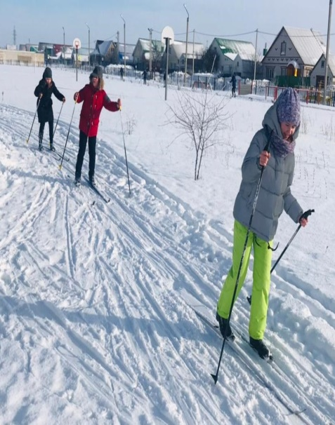
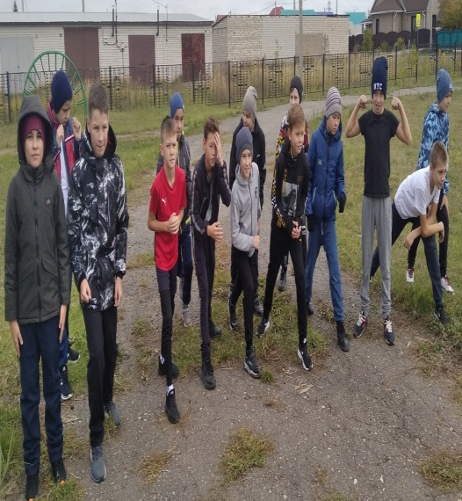
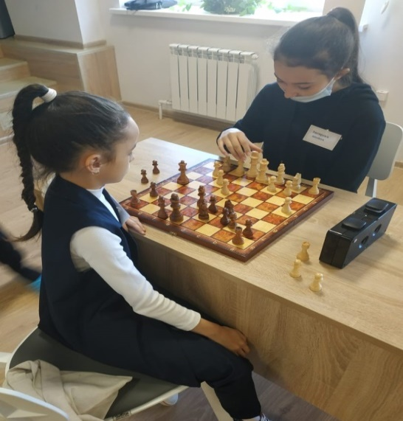
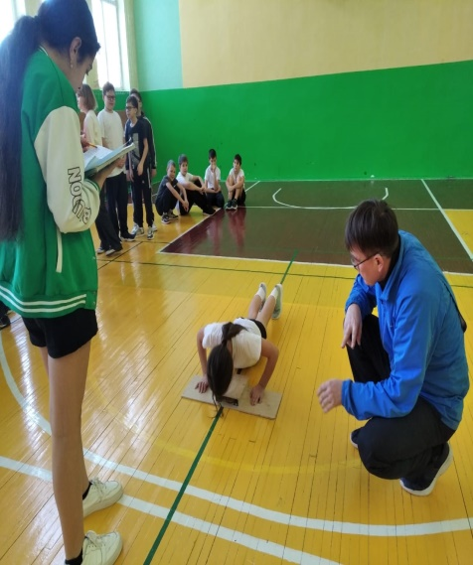
Занятия спортивного клуба
Школьный спортивный клуб - структурное подразделение образовательной организации, функционирует с 2016 года. Основной формой физического воспитания являются уроки физкультуры и занятия в спортивной секции. Занятия школьного спортивного клуба ведут: Помелов А.В., Нагуманова Л.Я. Основные виды спорта ШСК «Нурлатская гимназия» - спортивные игры (волейбол, баскетбол, футбол, бадминтон, настольный теннис), лыжный спорт, легкая атлетика, шашки/шахматы.

Slide 3
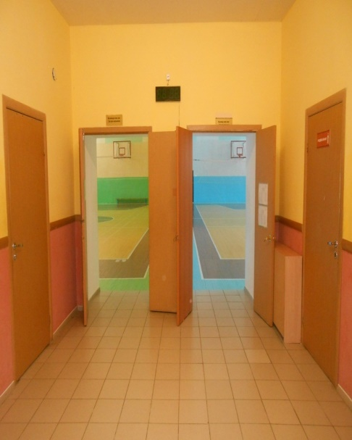
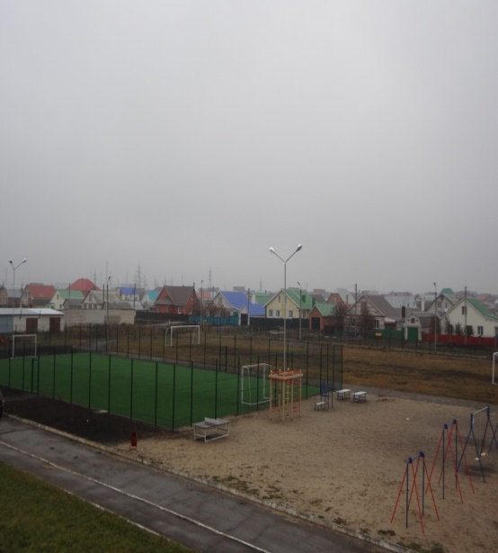
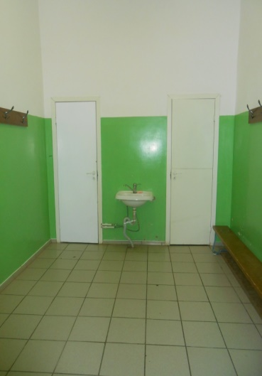
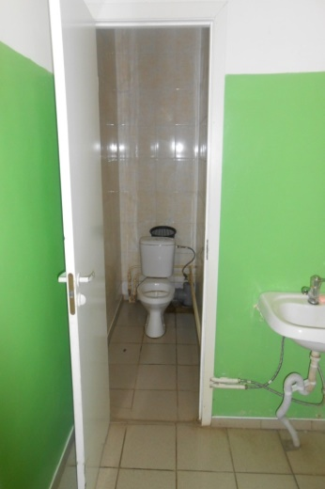
Организационные вопросы по физическому воспитанию
В МАОУ «Нурлатская гимназия им.М.Е. Сергеева» имеются 2 спортивных зала, которые размещены на первом этаже в отдельном блоке с наличием отдельного выхода на открытую спортивную зону. Планировка спортивных залов имеет общепринятую структуру 4 раздевалки, 4 туалета, 2 комнаты для оборудования и для преподавателей. На территории МАОУ «Нурлатская гимназия им. М.Е. Сергеева» имеются футбольное поле с естественным покрытием и площадка с искусственным покрытием, детская площадка с тренажерами, баскетбольная площадка, полоса препятствий, яма для прыжков в длину с разбега.

Slide 4
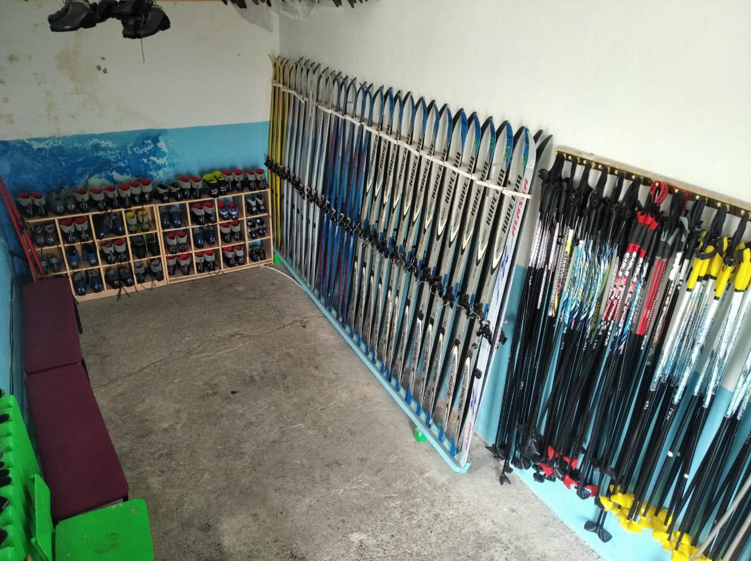
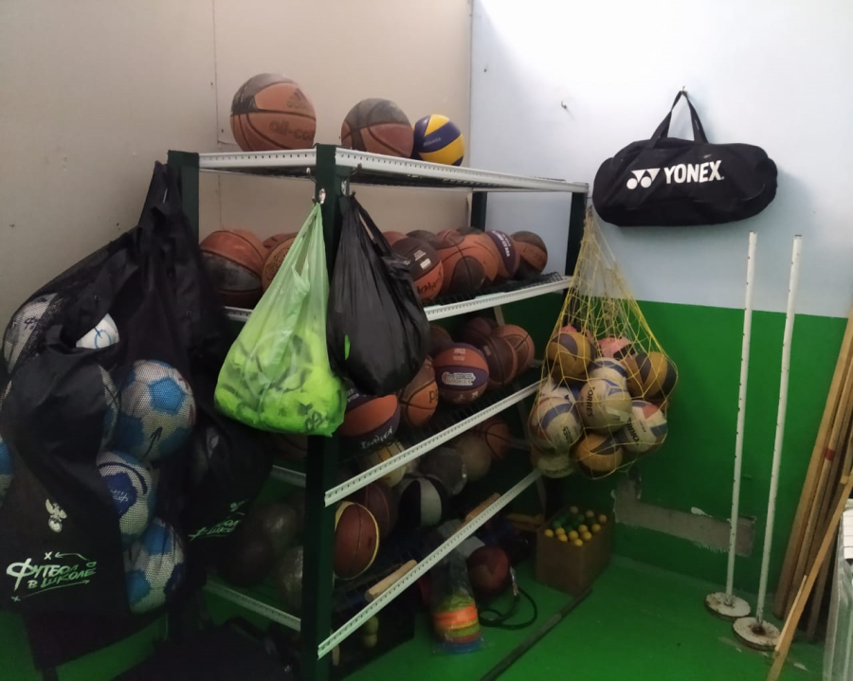
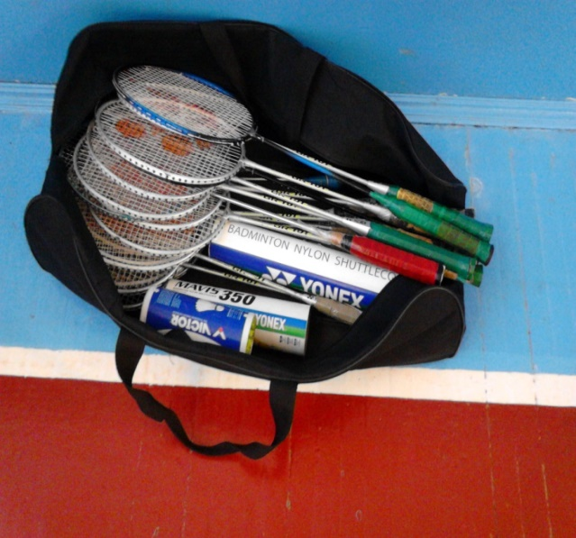
Спортивные залы оснащены спортивным инвентарем и оборудованием

Slide 5
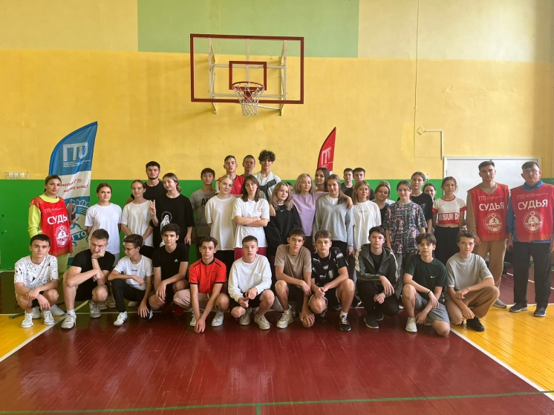
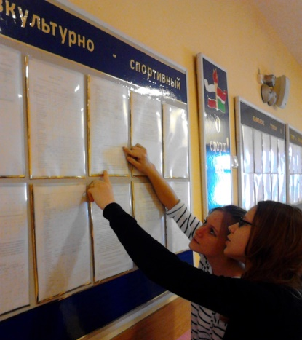
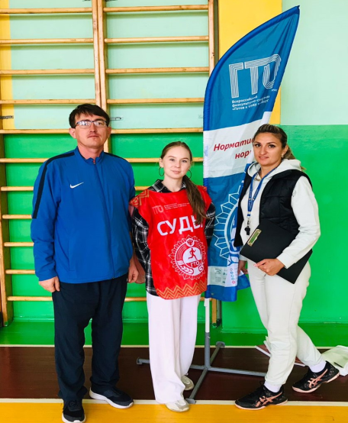
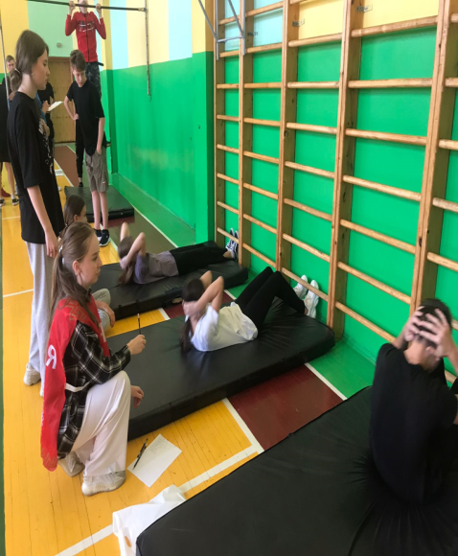
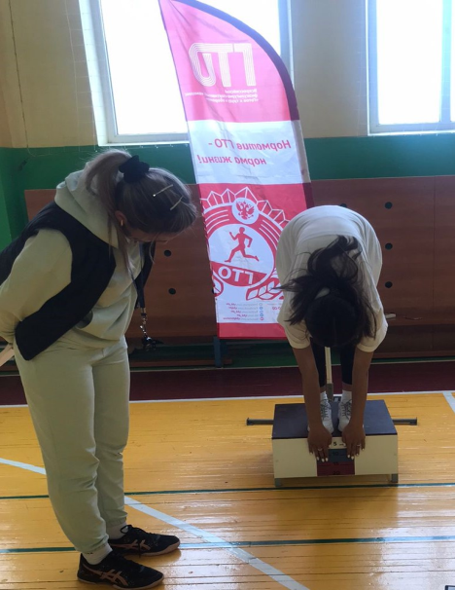
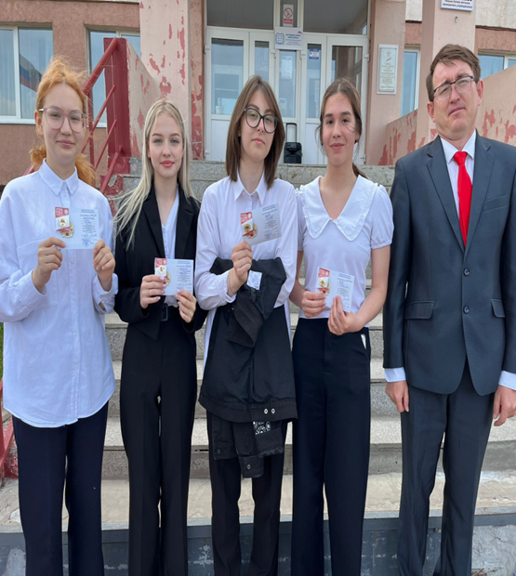
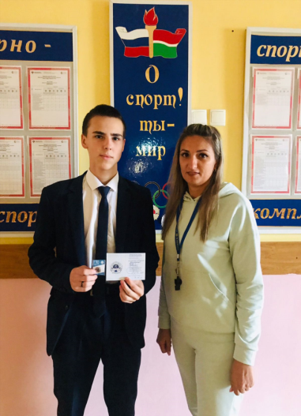
Участие в апробации и внедрении ВФСК «ГТО»
Наша школа участвует в апробации и внедрении ВФСК «ГТО» с 2014 года. По результатам сдачи нормативов ВФСК «ГТО» 55 учеников получили Знаки отличия в 2023 году.

Slide 6
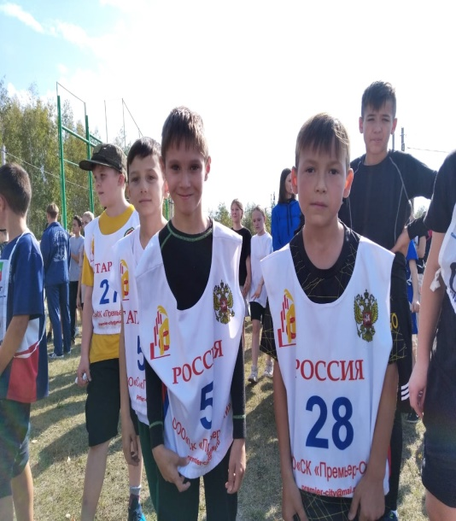
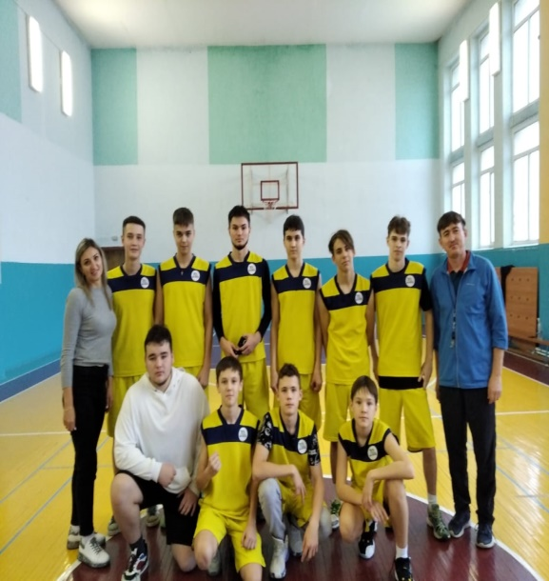
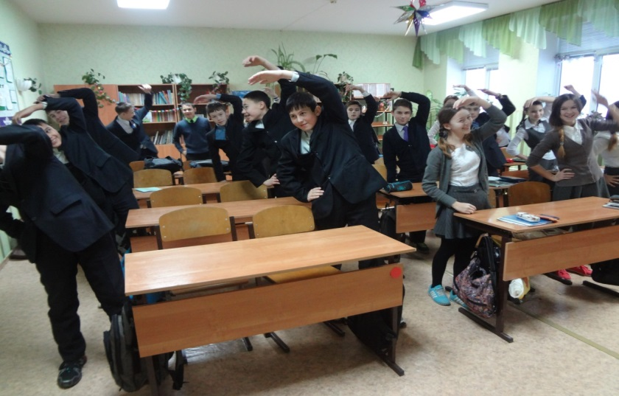
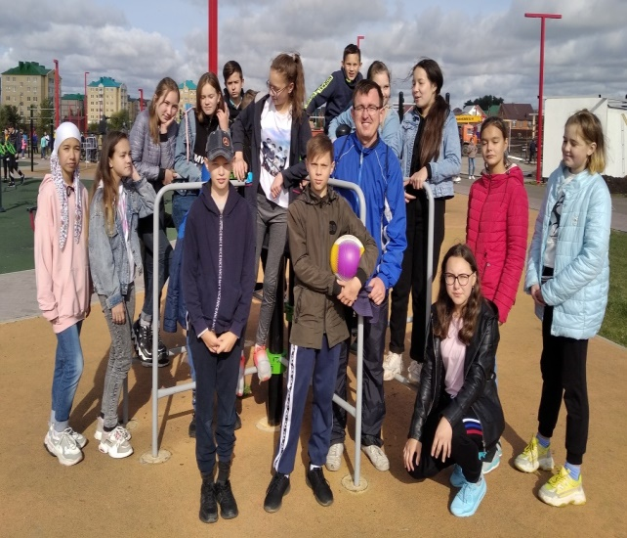
Мероприятия, направленные на выполнение недельного режима двигательной активности
Утренние зарядки и физкультпаузы;
Спортивные соревнования;
Занятия в спортивных кружках и секциях;
Массовые спортивно-оздоровительные мероприятия;
Группа продленного дня;
Флешмоб.

Slide 7
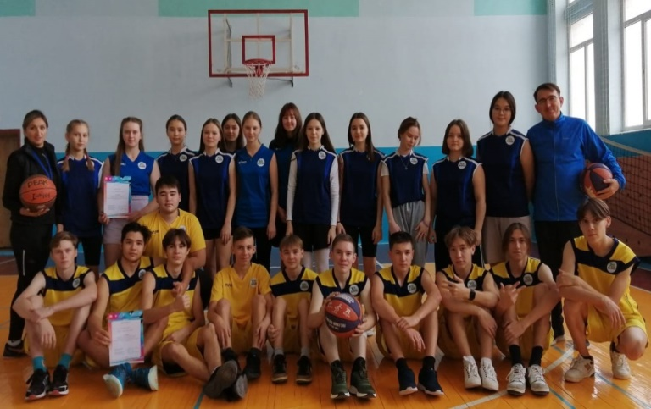
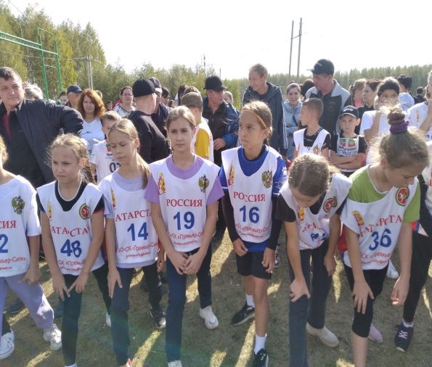
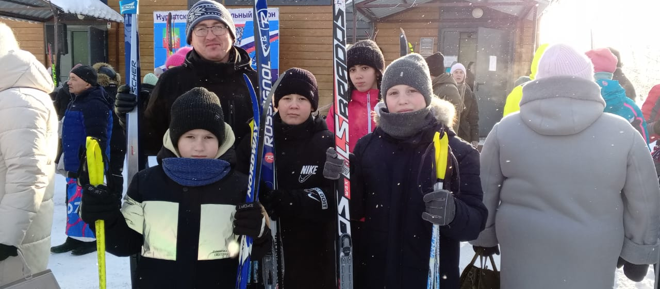
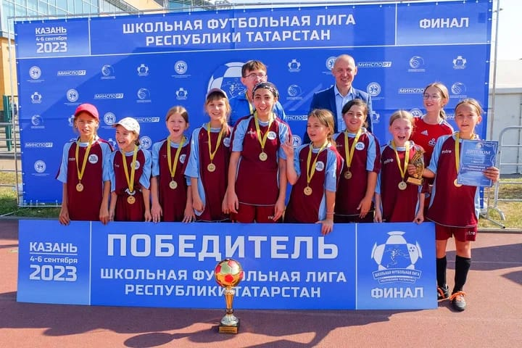
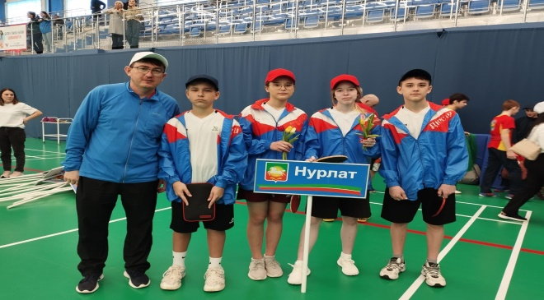
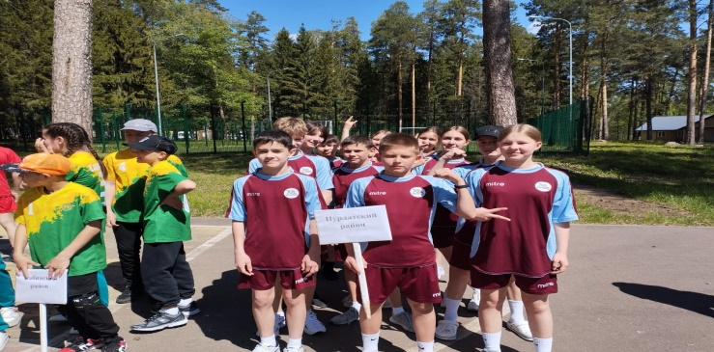
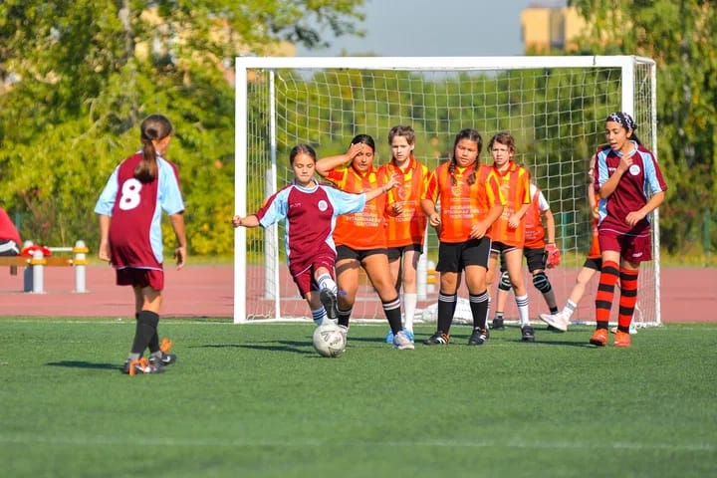
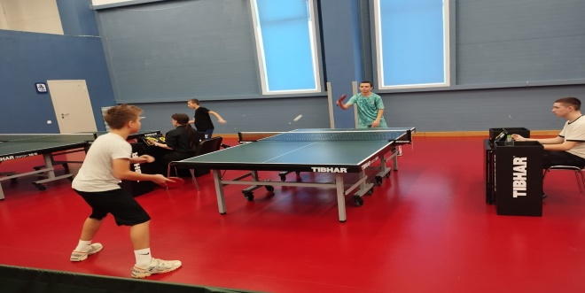
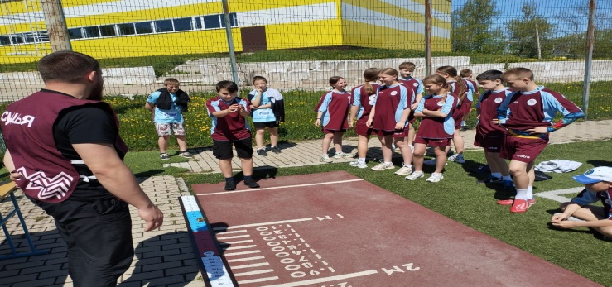
Соревнования муниципального уровня
Соревнования республиканского уровня
г. Казань
пгт Богатые Сабы
г. Бугульма

Slide 8
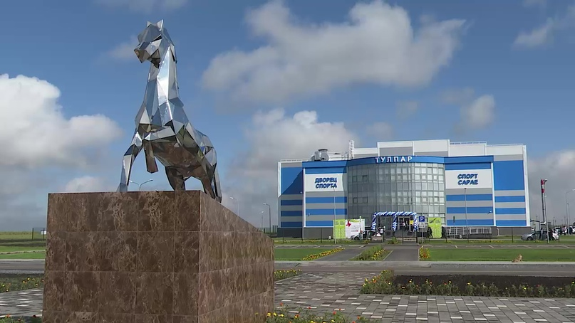
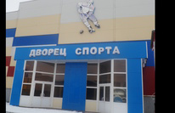
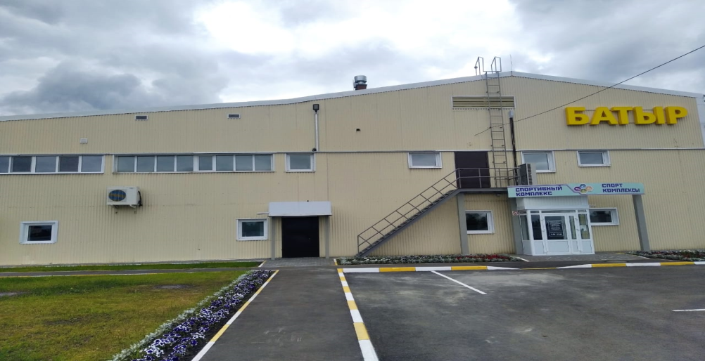
Наш спортивный клуб тесно сотрудничает:
МБУ ДО «СШ им. Г.С. Хусаинова»
МАУ ДО СШ «Ледок»

Slide 9
Муниципальное автономное образовательное учреждение «Нурлатская гимназия им. М.Е. Сергеева», г. Нурлат
Всероссийского смотр-конкурс на лучшую постановку физкультурной работы и развитие массового спорта среди школьных спортивных клубов
Номинация «Спортивный резерв»
Республика Татарстан
Школьный спортивный клуб «Нурлатская гимназия»

